Slide 1
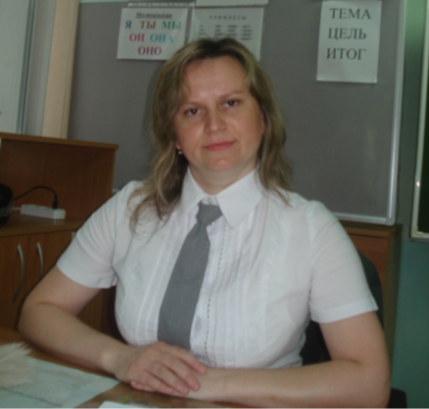
Окончила Сенгилеевское педагогическое училище в 2000 году, Ульяновский педагогический университет в 2007 году.

Slide 2
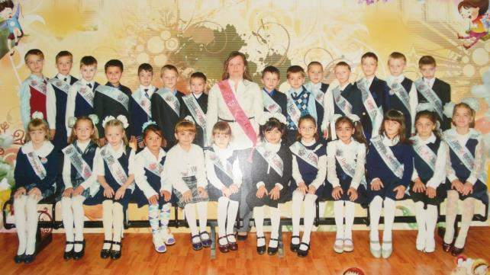
Портфолио учителя начальных классов Храбровой Юлии Николаевны Москва 2013

Slide 3
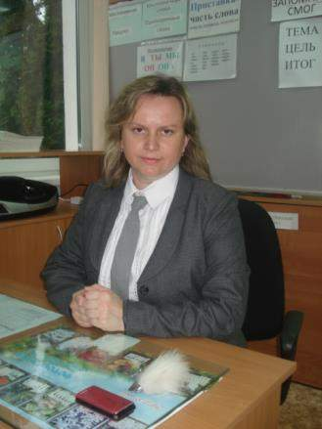
Общие сведения
Храброва Юлия Николаевна
Учитель начальных классов
Место работы: ГБОУ СОШ №1003
Педагогический стаж: 6 лет

Slide 4
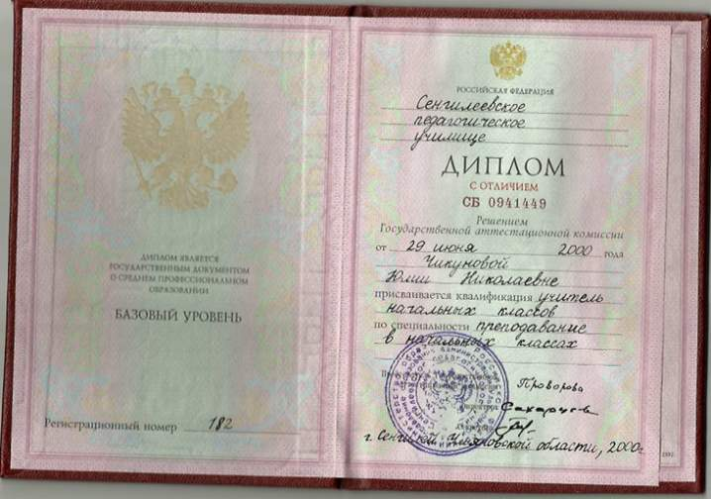

Slide 5
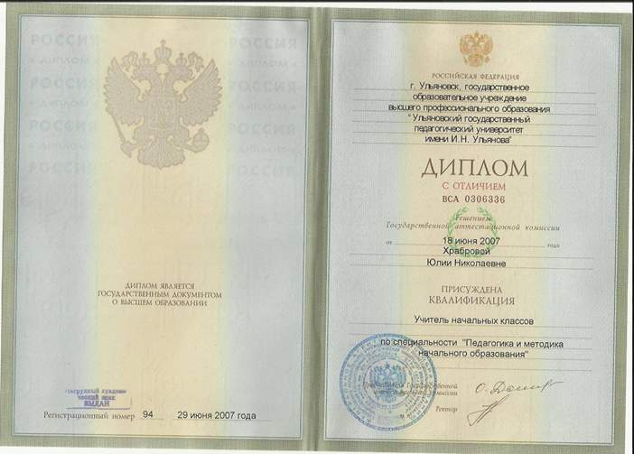

Slide 6
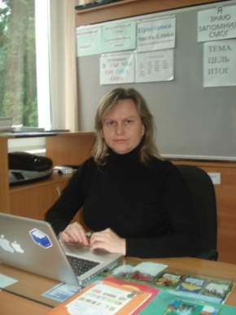
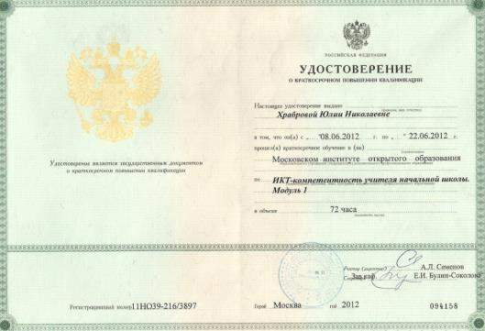
Самообразование
Повышение квалификации прошла в 2012 году в Московском институте открытого образования по теме: «ИКТ-компетентность учителя начальных классов. Модуль 1»

Slide 7
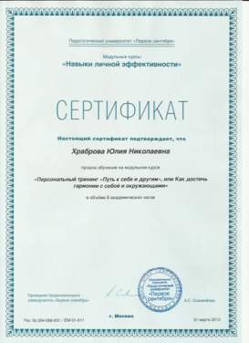
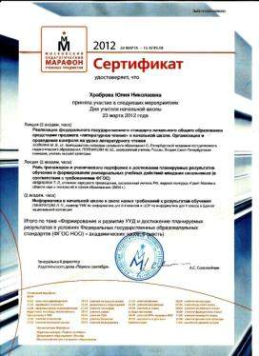
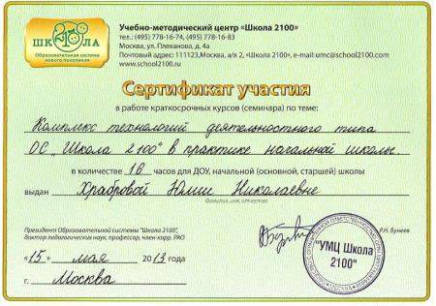
Посещение педагогических марафонов, семинаров, конференций, видеоконференций- неотъемлемая составляющая моей профессиональной деятельности.

Slide 8
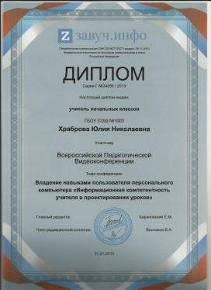
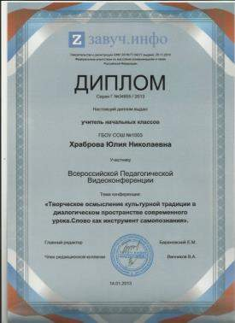
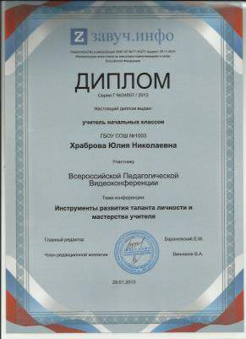
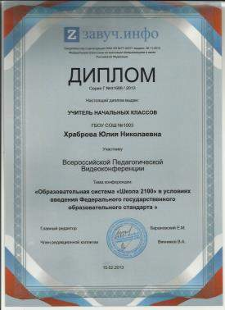
Всероссийские педагогические видеоконференции

Slide 9
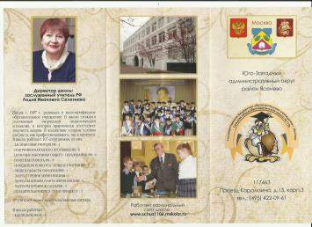
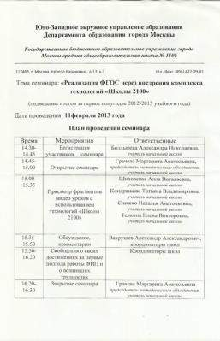
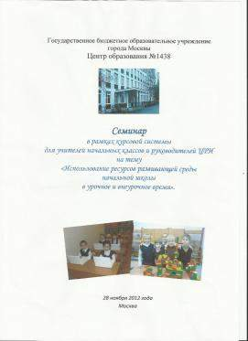
Посещенные мною семинары

Slide 10
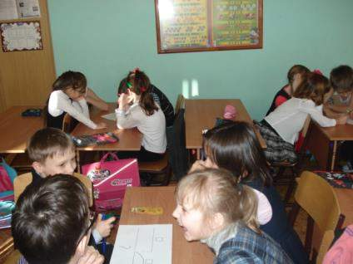
МОЯ ЦЕЛЬ
Помочь детям вырасти самостоятельными, успешными, уверенными в своих силах личностями, занять свое достойное место в жизни, умеющими постоянно самосовершенствоваться и быть ответственными за себя и своих близких.

Slide 11
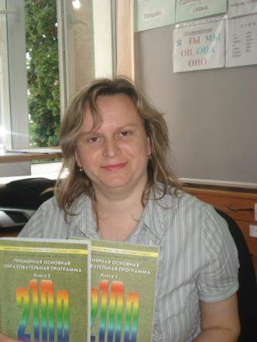
МЕТОДИЧЕСКАЯ РАБОТА
Я работаю по программе «2100»
Никто не может ответить на вопрос: какие знания нужно иметь детям, чтобы найти свое место в жизни? Ответить на него непросто, так как неизвестно, в каких условиях будут жить наши дети. Как и авторы данной программы, я считаю, что у детей нужно формировать умения, которые обязательно им пригодятся.

Slide 12
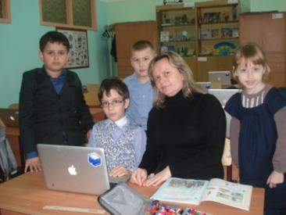
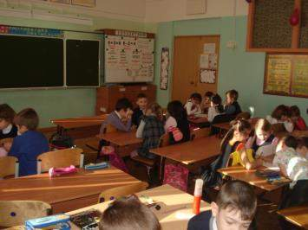
Какие это умения?
- умение планировать свою деятельность;
-умение отстаивать свою точку зрения и слушать собеседника;
-умение сравнивать, обобщать, анализировать;
-умение соотносить поступки с принятыми этическими принципами.
Эти умения называются универсальными учебными действиями (УУД)
Таким образом, программа «2100» соответствует требованиям ФГОС.

Slide 13
На каждом уроке организую групповую форму работы. Благодаря ей формирование личностных, регулятивных, познавательных, коммуникативных умений происходит более быстро.

Slide 14
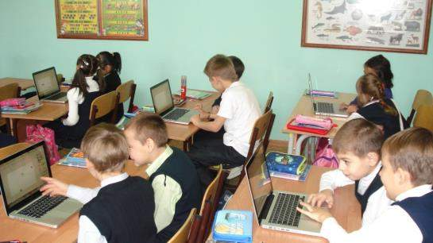
Применение ИКТ позволяет сделать процесс обучения более увлекательным и интересным. Ребята получают больше возможностей для развития логического и алгоритмического мышления, воображения и познания мира.

Slide 15
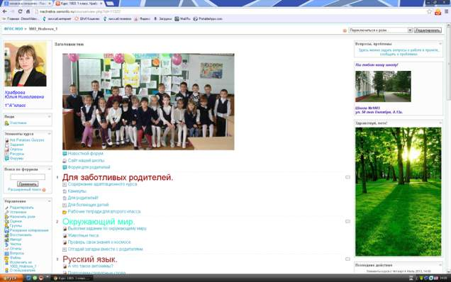
Также в электронном пространстве класса я готовлю задания, выполнив которые, ребята закрепят новый материал.

Slide 16
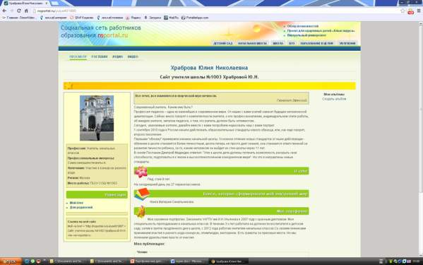
РАСПРОСТРАНЕНИЕ ОПЫТА
Свои методические разработки я публикую в электронных СМИ: http://nsportal.ru/yulya401980

Slide 17
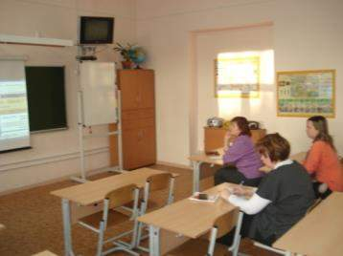
Выступаю на методических объединениях перед коллегами своей школы, имела опыт выступления в педагогическом коллективе школы №1000 с презентацией по теме «Освоение деятельностного подхода в начальной школе в соответствии с требованиями ФГОС.

Slide 18
ДОСТИЖЕНИЯ В ПРОЕКТНОЙ ДЕЯТЕЛЬНОСТИ
Наши проекты:

Slide 19
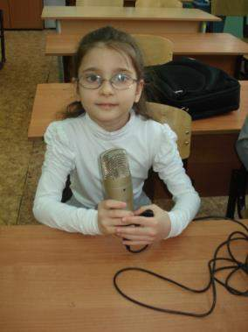
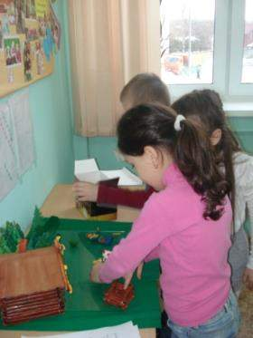
Создали мультфильм «Каша из топора» и разместили его на сайте МЦКО в рубрике «Детское творчество» http://www.youtube.com/watch?v=A6piMCnVBZ0

Slide 20
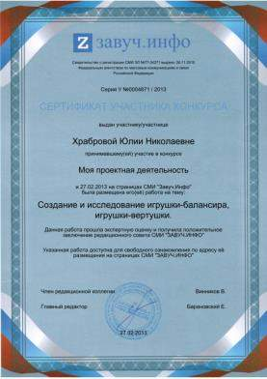
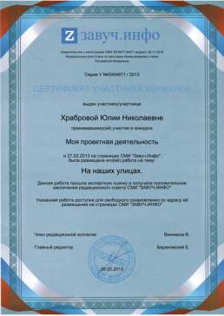
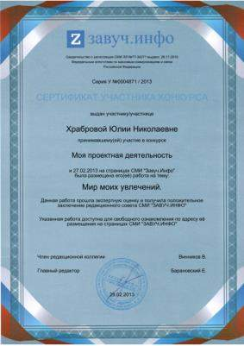
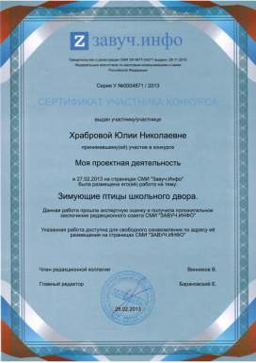
Проекты также участвовали в конкурсе на сайте «ЗАВУЧ.ИНФО»

Slide 21
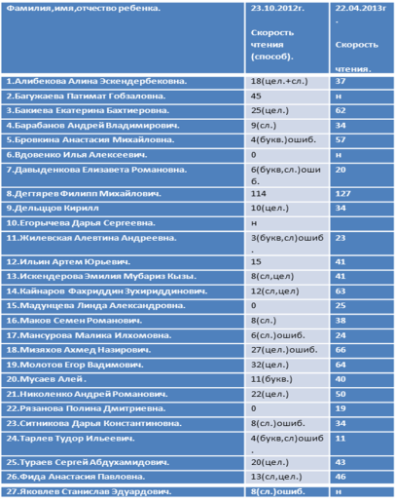
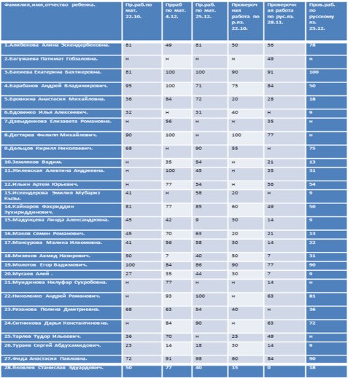
ДОСТИЖЕНИЯ УЧЕНИКОВ В УЧЕБНОЙ ДЕЯТЕЛЬНОСТИ.
Результаты проверочных работ
.

Slide 22
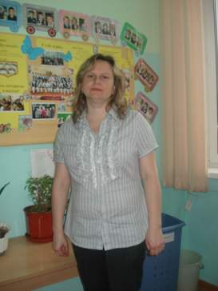
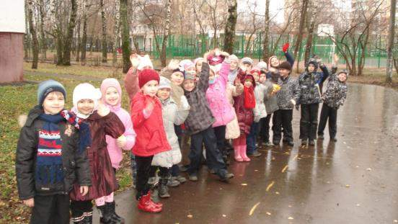
ВНЕУРОЧНАЯ ДЕЯТЕЛЬНОСТЬ
Я стараюсь сделать процесс обучения максимально комфортным. Не секрет, что на результаты учебной деятельности влияет эмоциональное самочувствие ребенка. Немаловажную роль играет атмосфера в коллективе. А правильно выстроенная воспитательная работа будет содействовать сплочению учащихся.

Slide 23
Основные цели воспитательной работы школы №1003:
создание условий для адаптации личности в современном мире;
обеспечение развития творческой самостоятельности обучающихся в урочной и внеурочной деятельности.
Исходя из данной цели за 2012-2013 учебный год были проведены внеклассные мероприятия, классные часы по следующим приоритетным направлениям:
Создание атмосферы толерантности в школе;
Патриотическое воспитание;
Художественно-эстетическое воспитание;
Духовно-нравственное воспитание;
Спортивно-оздоровительное;
Трудовое воспитание;
Личностное развитие;
Интеллектуальное развитие.

Slide 24
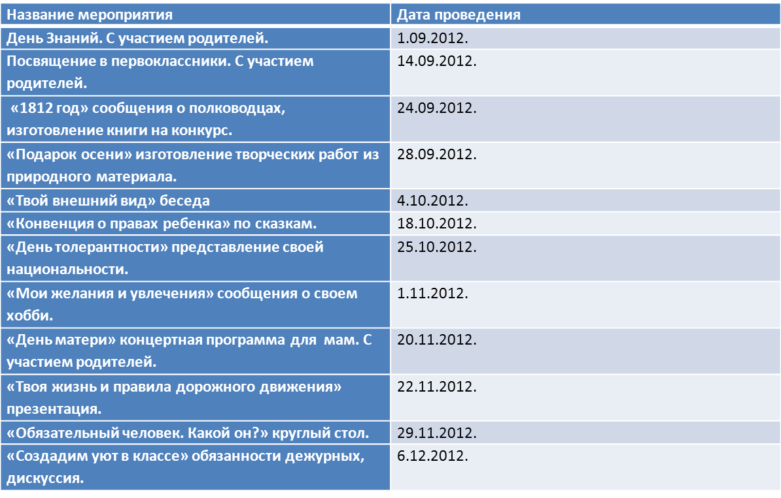

Slide 25
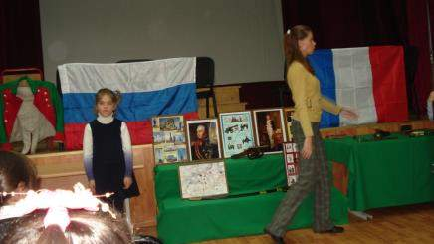
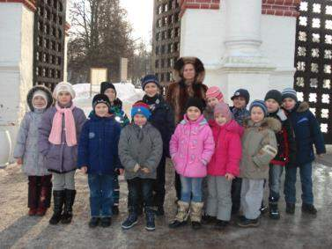
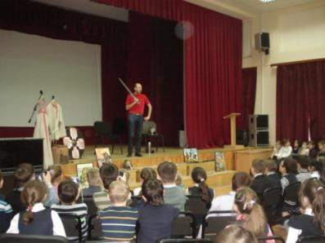
ЭКСКУРСИИ: «Коломенское», «Древняя Русь», «Война 1812 года».

Slide 26
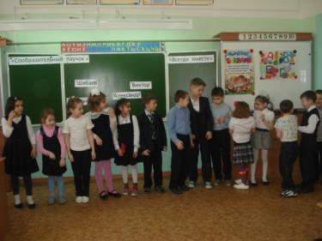
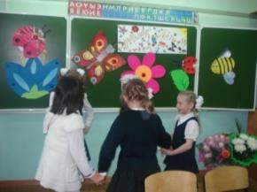
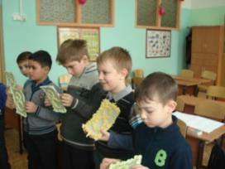
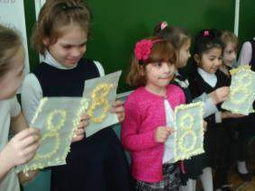
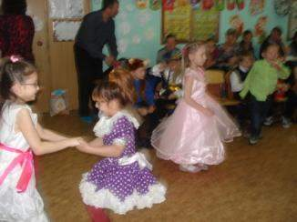
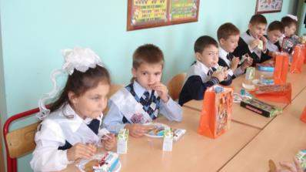
Праздники: «Посвящение в первоклассники», «Новый год», «23 февраля», « 8 марта».
Поздравления для мамы
http://www.youtube.com/watch?v=Po-26-u393E&list=LLw8K_PAhmPt4RPzczwNT_ww&feature=mh_lolz

Slide 27
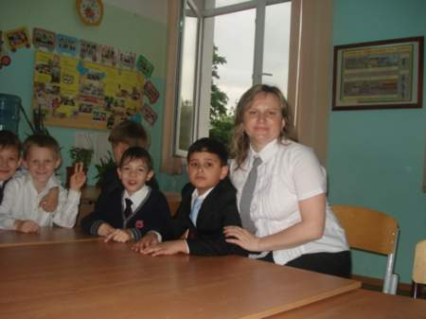
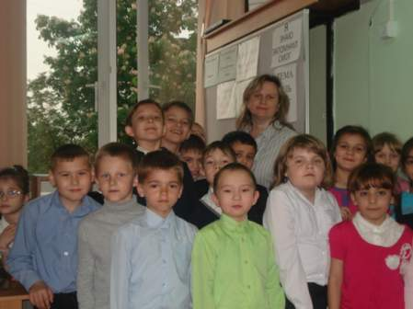
Классные часы: «Доброе слово и кошке приятно», «Мамины руки», «Волшебные» слова».

Slide 28
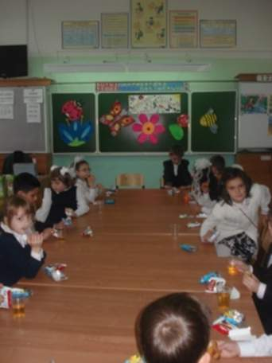
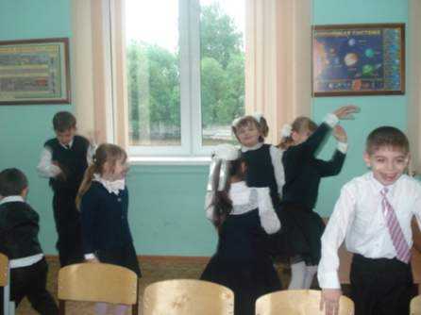
Дискотеки и чаепития

Slide 29
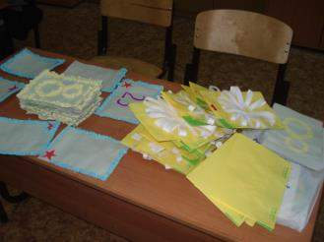
Готовим подарки для родителей и друзей на каждый праздник.

Slide 30
На переменах дети имеют возможность поиграть в любимые игры.

Slide 31
От учебы дети отдыхают активно

Slide 32
Игры на прогулках

Slide 33
Творческие работы детей, которые участвовали в международных дистанционных конкурсах.

Slide 34
НАГРАДЫ
Сертификаты и дипломы за подготовку победителей и участников викторин и олимпиад.

Slide 36
Грамоты за участие и победу в школьных конкурсах.

Slide 37
Грамоты за победы и участие в окружных конкурсах.

Slide 38
Награды за подготовку участников и победителей всероссийских творческих дистанционных конкурсов.

Slide 40
«Стань творцом и тогда каждый новый шаг в твоей профессиональной деятельности станет открытием мира души ребенка.»

Slide 41
Спасибо за внимание!!!

